Slide 1
5а. Трапеция
Notes:
В режиме слайдов ответы появляются после кликанья мышкой

Slide 2
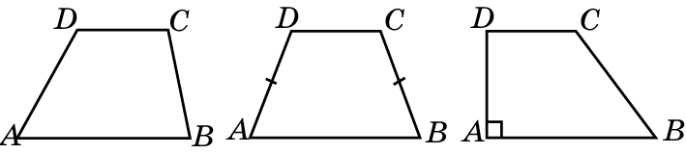
Трапецией называется четырехугольник, у которого две стороны параллельны, а две другие не параллельны.
Параллельные стороны трапеции называются ее основаниями, а непараллельные стороны – боковыми сторонами.
Трапеция называется равнобедренной, если ее боковые стороны равны.
Трапеция называется прямоугольной, если один из ее углов прямой.
Notes:
В режиме слайдов ответы появляются после кликанья мышкой

Slide 3
Вопрос 1
Какой четырехугольник называется трапецией?
Ответ: Трапецией называется четырехугольник, у которого две стороны параллельны, а две другие не параллельны.
Notes:
В режиме слайдов ответы появляются после кликанья мышкой

Slide 4
Вопрос 2
Какие стороны трапеции называются: а) основаниями; б) боковыми сторонами?
Ответ: а) Основаниями трапеции называются ее параллельные стороны;
б) боковыми сторонами трапеции называются ее непараллельные стороны.
Notes:
В режиме слайдов ответы появляются после кликанья мышкой

Slide 5
Вопрос 3
Какая трапеция называется: а) равнобедренной; б) прямоугольной?
Ответ: а) Трапеция называется равнобедренной, если ее боковые стороны равны;
б) трапеция называется прямоугольной, если один из ее углов прямой.
Notes:
В режиме слайдов ответы появляются после кликанья мышкой

Slide 6
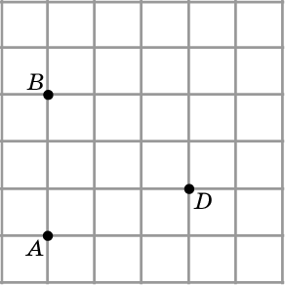
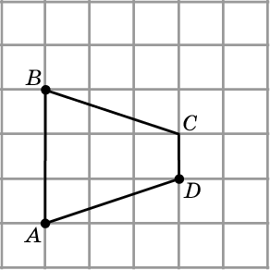
Упражнение 1
Изобразите равнобедренную трапецию ABCD, три вершины которой даны на рисунке, а четвертая находится в одном из узлов сетки.
Ответ:
Notes:
В режиме слайдов ответы появляются после кликанья мышкой

Slide 7
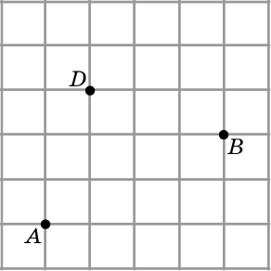
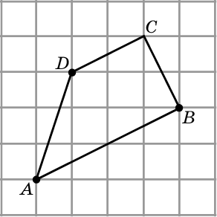
Упражнение 2
Изобразите прямоугольную трапецию ABCD, три вершины которой даны на рисунке, а четвертая находится в одном из узлов сетки.
Ответ:
Notes:
В режиме слайдов ответы появляются после кликанья мышкой

Slide 8
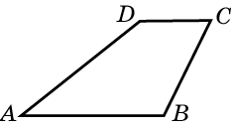
Упражнение 3
Могут ли углы, прилежащие к основанию трапеции, быть один острым, а другой тупым?
Ответ: Да.
Notes:
В режиме слайдов ответы появляются после кликанья мышкой

Slide 9
Упражнение 4
Может ли у трапеции быть: а) три прямых угла; б) три острых угла?
Ответ: а) Нет;
б) нет.
Notes:
В режиме слайдов ответы появляются после кликанья мышкой

Slide 10
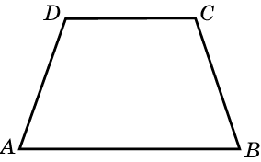
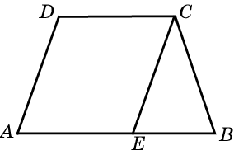
Упражнение 5
Докажите, что углы при основании равнобедренной трапеции равны.
Доказательство. Пусть ABCD – трапеция, AD не параллельна BC. Докажем, что углы A и B равны.
Через вершину C проведем прямую, параллельную AD и обозначим E ее точку пересечения с прямой AB.
Четырехугольник AECD – параллелограмм, следовательно, угол BAD равен углу BEC. Треугольник BCE – равнобедренный, следовательно, угол BCE равен углу BEC. Таким образом, в трапеции ABCD угол A равен углу B.
Notes:
В режиме слайдов ответы появляются после кликанья мышкой

Slide 11
Упражнение 6
Докажите, что если углы при основании трапеции равны, то она равнобедренная.
Доказательство. Пусть ABCD – трапеция, AD не параллельна BC, AB > CD. Пусть углы A и B равны.
Через вершину C проведем прямую, параллельную AD и обозначим E ее точку пересечения с прямой AB.
Четырёхугольник AECD – параллелограмм, В треугольнике BCE угол B равен углу E. Следовательно, этот треугольник равнобедренный, BC = EC. Значит, BC = AD, т. е. трапеция ABCD равнобедренная.
Notes:
В режиме слайдов ответы появляются после кликанья мышкой

Slide 12
Упражнение 7
Верно ли, что если два угла трапеции равны, то она равнобедренная?
Ответ. Нет, она может быть прямоугольной.
Notes:
В режиме слайдов ответы появляются после кликанья мышкой

Slide 13
Упражнение 8
Докажите, что сумма двух противоположных углов равнобедренной трапеции равна 180^{о}.
Доказательство. Пусть ABCD – трапеция, AD не параллельна BC. Докажем, что сумма углов A и С равна 180^{о}. Действительно, Сумма углов B и C равна 180^{о}. Угол A равен углу B. Следовательно, сумма углов A и С равна 180^{о}.
Notes:
В режиме слайдов ответы появляются после кликанья мышкой

Slide 14
Упражнение 9
Чему равны углы равнобедренной трапеции, если известно, что разность противолежащих углов равна 40^{о}?
Ответ: 70^{о}, 110^{о}, 70^{о}, 110^{о}.
Notes:
В режиме слайдов ответы появляются после кликанья мышкой

Slide 15
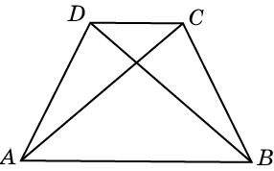
Упражнение 10
Докажите, что диагонали равнобедренной трапеции равны.
Доказательство. Пусть ABCD – равнобедренная трапеция. Треугольники ABC и BAD равны (AB – общая сторона, BC = AD, угол ABC равен углу BAD. Следовательно, AC = BD.
Notes:
В режиме слайдов ответы появляются после кликанья мышкой

Slide 16
Упражнение 11
Верно ли, что если диагонали трапеции равны, то она равнобедренная?
Ответ. Да.
Notes:
В режиме слайдов ответы появляются после кликанья мышкой

Slide 17
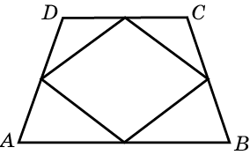
Упражнение 12
Определите вид четырехугольника, который получится, если последовательно соединить отрезками середины сторон равнобедренной трапеции.
Ответ: Ромб.
Notes:
В режиме слайдов ответы появляются после кликанья мышкой

Slide 18
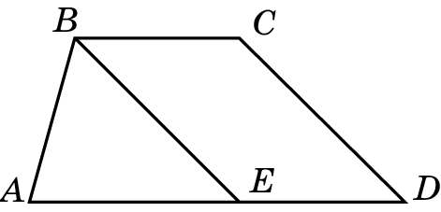
Упражнение 13
Прямая, проведенная параллельно боковой стороне трапеции через конец меньшего основания, равного 3 см, отсекает треугольник, периметр которого равен 15 см. Найдите периметр трапеции.
Ответ: 21 см.
Notes:
В режиме слайдов ответы появляются после кликанья мышкой

Slide 19
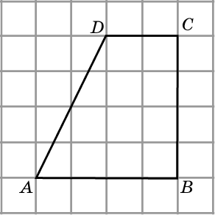
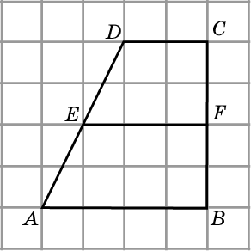
Упражнение 14
Проведите среднюю линию трапеции, изображенной на рисунке.
Ответ:
Notes:
В режиме слайдов ответы появляются после кликанья мышкой

Slide 20
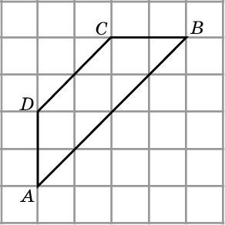
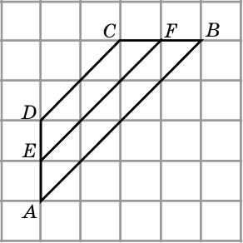
Упражнение 15
Проведите среднюю линию трапеции, изображенной на рисунке.
Ответ:
Notes:
В режиме слайдов ответы появляются после кликанья мышкой

Slide 21
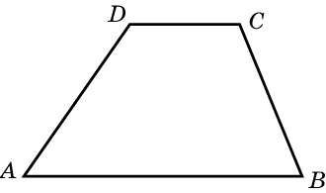
Упражнение 16
Основания трапеции относятся как 5:2, а их разность равна 18 см. Найдите среднюю линию трапеции.
Ответ: 21 см.
Notes:
В режиме слайдов ответы появляются после кликанья мышкой

Slide 22
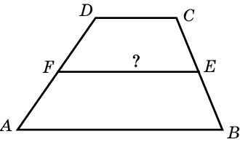
Упражнение 17
Периметр трапеции равен 50 см, а сумма непараллельных сторон равна 20 см. Найдите среднюю линию трапеции.
Ответ: 15 см.
Notes:
В режиме слайдов ответы появляются после кликанья мышкой

Slide 23
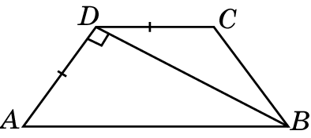
Упражнение 18
Меньшее основание равнобедренной трапеции равно боковой стороне, а диагональ перпендикулярна боковой стороне. Найдите углы трапеции.
Ответ: 60^{о}, 120^{о}, 60^{о}, 120^{о}.
Notes:
В режиме слайдов ответы появляются после кликанья мышкой

